Slide 1

Python в работе аналитика. Плюсы, минусы, альтернативы

Slide 2

План встречи
Язык Python
Работа с типами данных Python
Операторы в Python
Плюсы и минусы Python
Альтернативы Python
Q&A

Slide 3
Оператор присваивания
Выполняется оператор стандартным образом: сначала вычисляется выражения справа от знака равенства, а затем полученное значение записывается в переменную, указанную слева от знака равенства.
A = 3.14
print(type(A)) # float
A = 'Hello'
print(type(A)) # str
a += 1 # a = a + 1
с = 5//2 # int
d = 5/2 # float
b = c**2 # b = c^2 (степень)
a, b = b, a # обмен значениями a=b, b=a

Slide 4
Оператор ввода
Ввод данных осуществляется при помощи функции input() :
a = input()
print(a)
a = input("Введите количество: ")
Функция input() воспринимает входные данные, как поток символов.
Поэтому, чтобы принять целочисленное значение, следует воспользоваться функцией int():
a = int (input())

Slide 5
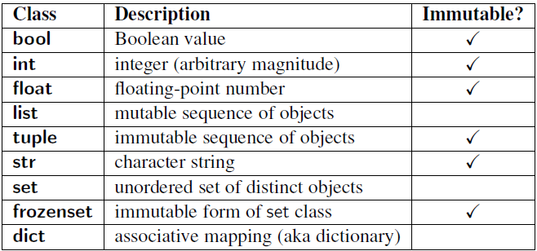
Стандартные типы
Numbers (числа)
Strings (строки)
Lists (списки)
Dictionaries (словари)
Tuples (кортежи)
Sets (множества)
Boolean (логический тип данных)

Slide 6
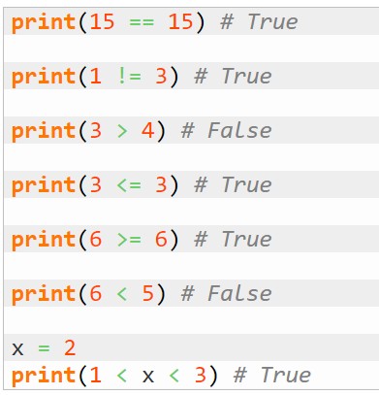
Логический тип (bool)

Slide 7
Списки
Списки являются наиболее универсальными типами данных Python.
Список содержит элементы, разделенные запятыми и заключенные в квадратные скобки ([]).
Одно из различий Python состоит в том, что все элементы, принадлежащие к списку могут быть разного типа данных.
Значения, хранящиеся в списке могут быть доступны с помощью оператора среза ([] и [:]) с индексами, начиная с 0 в начале списка и работать свой путь до конца: 1.
Знак плюс (+) является оператором список конкатенации, а звездочка (*) оператор повторения.

Slide 8
Списки
Списки являются наиболее универсальными типами соединения данных Python.
Список содержит элементы, разделенные запятыми и заключенные в квадратные скобки ([]).
Одно из различий Python состоит в том, что все элементы, принадлежащие к списку могут быть разного типа данных.
Значения, хранящиеся в списке могут быть доступны с помощью оператора среза ([] и [:]) с индексами, начиная с 0 в начале списка и работать свой путь до конца: 1.
Знак плюс (+) является оператором список конкатенации, а звездочка (*) оператор повторения.

Slide 9
Словари
Словари в Python являются своего рода тип хеш-таблицы.
Словарь ключ может быть практически любым типом Python, но, как правило, число или строка. Значения, с другой стороны, может быть любой произвольный объект Python.
Словари заключены в фигурных скобках ({}), значения могут быть назначены и доступны к ним, используя квадратные скобки ([])

Slide 10
Словари
dict = {}
dict['one'] = "Это один"
dict[2] = "Это два"
tinydict = {'name': 'Andreyex','code':3451, 'dept': 'продажи'}
print (dict['one']) # Печатает число ключ 'one'
print (dict[2]) # Печатает число ключ 2
print (tinydict) # Печатает весь словарь
print (tinydict.keys()) # Печатает все ключи
print (tinydict.values()) # Печатает все значения

Slide 11
Множества
Множество - это изменяемый неупорядоченный тип данных.
В множестве всегда содержатся только уникальные элементы.
Множество в Python - это последовательность элементов, которые разделены между собой запятой и заключены в фигурные скобки.
С помощью множества можно легко убрать повторяющиеся элементы

Slide 12
Множества
In [1]: vlans = [10, 20, 30, 40, 100, 10]
In [2]: set(vlans)
Out[2]: {10, 20, 30, 40, 100}
In [3]: set1 = set(vlans)
In [4]: print(set1)
{40, 100, 10, 20, 30}

Slide 13
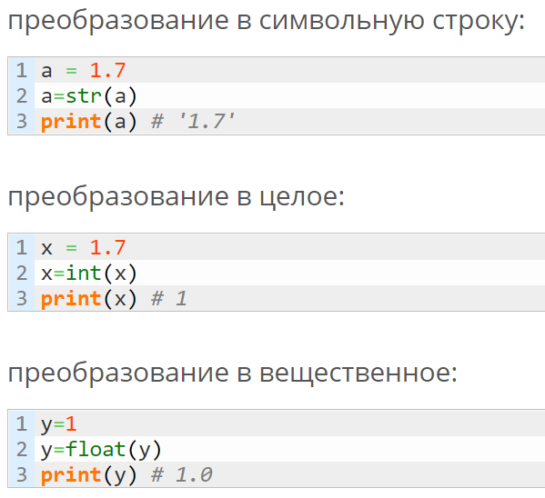
Преобразование типов

Slide 14
Функция list() (список)
In [7]: list("string")
Out[7]: ['s', 't', 'r', 'i', 'n', 'g']
In [8]: list({1, 2, 3})
Out[8]: [1, 2, 3]
In [9]: list((1, 2, 3, 4))
Out[9]: [1, 2, 3, 4]

Slide 15
Функция set() (множество)
In [10]: set([1, 2, 3, 3, 4, 4, 4, 4])
Out[10]: {1, 2, 3, 4}
In [11]: set((1, 2, 3, 3, 4, 4, 4, 4))
Out[11]: {1, 2, 3, 4}
In [12]: set("string string")
Out[12]: {' ', 'g', 'i', 'n', 'r', 's', 't’}
Эта функция очень полезна, когда нужно получить уникальные элементы в последовательности.

Slide 16
Функция tuple() (кортеж)
In [13]: tuple([1, 2, 3, 4])
Out[13]: (1, 2, 3, 4)
In [14]: tuple({1, 2, 3, 4})
Out[14]: (1, 2, 3, 4)
In [15]: tuple("string")
Out[15]: ('s', 't', 'r', 'i', 'n', 'g’)
Эта функция может пригодиться в том случае, если нужно получить неизменяемый объект.

Slide 17
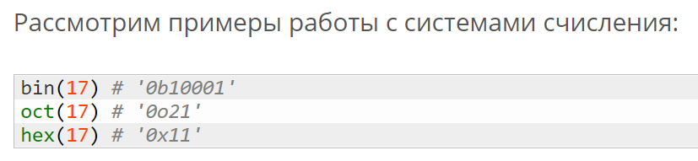
Перевод систем исчисления
bin(y) — целое число преобразовывается в двоичную строку.
hex(y) — целое число преобразовывается в шестнадцатеричную строку.
oct(y) — целое число преобразовывается в восьмеричную строку.

Slide 18
Операторы Python
Оператор | Описание | Пример
+ Сложение | Добавление значений по обе стороны от оператора. | а + b = 31
– Вычитание | Вычитание правого операнда из левого операнда. | а – b = -11
* Умножение | Умножение значения по обе стороны от оператора | a * b = 210
/ Деление | Делит левый операнд на правый операнд | б / а = 2,1
% Модуль (остаток от деления) | Делит левый операнд на правый операнд и возвращает остаток | б % а = 1
** Экспонента (возведение в степень) | Возведение числа в степень | а ** b = 10 в степени 21
// деление с округлением (целочисленное деление) | Отдел пола – Разделение операндов, где результат является фактором, в котором цифра после десятичной запятой удаляется. Но если один из операндов отрицателен, то результат округляется, т.е. округляется от нуля (по отношению к отрицательной бесконечности): | 9 // 2 = 4 и 9,0 // 2,0 = 4,0, -11 // 3 = -4, -11,0 // 3 = -4,0

Slide 19
Операторы сравнения
Оператор | Описание | Пример
== | Если значения двух операндов равны, то условие становится истинным. | (а == б) не верно.
!= | Если значения двух операндов не равны, то условие становится истинным. | (а ! = б) истинно.
> | Если значение левого операнда больше значения правого операнда, то условие становится истинным. | (а > б) не верно.
< | Если значение левого операнда меньше значения правого операнда, то условие становится истинным. | (а < б) истинно.
>= | Если значение левого операнда больше или равно значению правого операнда, то условие становится истинным. | (а >= б) не верно.
<= | Если значение левого операнда меньше или равно значению правого операнда, то условие становится истинным. | (а <= б) истинно.

Slide 20
Операторы присваивания
Оператор | Описание | Пример
= | Назначает значения с правой стороной операндов левой стороне операнда | с = а + b присваивает значение a + b в c
+ = добавить и | Добавляет правый операнд к левому операнду и присвоить результат левого операнда | с + = а эквивалентно c = c + a
– = вычесть и | Вычитает правый операнд из левого операнда и присваивает результат левого операнда | с – = а эквивалентно c = c – a
* = умножить и | Умножает правый операнд на левый операнд и присваивает результат левого операнда | с * = а эквивалентно c = c * a
/ = разделить и | Делит левый операнд на правый операнд и присваивает результат левого операнда | с / = а эквивалентно c = c / ac /= a эквивалентно с = с / а
% = Модуль и | Принимает модуль с помощью двух операндов и присваивает результат левого операнда | c% = а эквивалентно c = c % a
** = Экспонент и | Выполняет вычисление экспоненту от операторов и присваивает значение левого операнда | с ** = а эквивалентно c = c ** a
// = Floor Division | Выполняет деление операторов с округлением и присваивает значение левого операнда | с // = а эквивалентно c = c // a

Slide 21
Приоритеты операций
N | Оператор | Описание
1 | ** | Возведение в степень (повышение мощности)
2 | ~ + – | Дополнение, унарный плюс и минус (имена методов для двух последних являются + @ и – @)
3 | * / % // | Умножение, деление по модулю и остаток от деления
4 | + – | Сложение и вычитание
5 | >> << | Правый и левый побитовый сдвиг
6 | & | Побитовое «И»
7 | ^ | | Побитовое исключающее “ИЛИ и регулярное ИЛИ”
8 | <= <>> = | Операторы сравнения
9 | <> ==! = | Операторы равенства
10 | = %= /= //= -= += *= **= | Операторы присваивания
11 | is not | Операторы идентификации
12 | in / not in | Операторы членства
13 | not или and | Логические операторы

Slide 22
Стандартные математические функции
Название | Описание
abs(x) | вычисляет модуль числа x
round(x) | округляет x до ближайшего целого
min(x1, x2,…,x_n) | находит минимальное, среди указанных чисел
max(x1, x2,…,x_n) | находит максимальное, среди указанных чисел
pow(x, y) | возводит x в степень y
sqrt(x) | квадратный корень числа
exp(x) | экспонента x
log(x) | натуральный логарифм x

Slide 23
Абсолютное значение числа
abs(x) - возвращает модуль числа. Аргумент x может быть целым (int) или вещественным (float) числом.
a = -1
b = -2.4
c = 5
print(abs(a)) # 1
print(abs(b)) # 2.4
print(abs(c)) # 5
Для комплексных чисел возвращает длину вектора изображающего комплексное число:
c = complex(3, 4)
print(abs(c)) ## 5.0

Slide 24
Степень числа
pow(base, exp[, mod]) - Возвращает base в степени exp
print(pow(2, 10)) # 1024
print(2 ** 10) # 1024
Допустима отрицательная и вещественная степень
print(pow(2, -2)) # 0.25
print(pow(64, 0.5)) # 8.0
Если указан третий аргумент mod, функция вернёт остаток по модулю
print(pow(2, 10, 100)) # 24
print(pow(2, 10) % 100) # 24

Slide 25
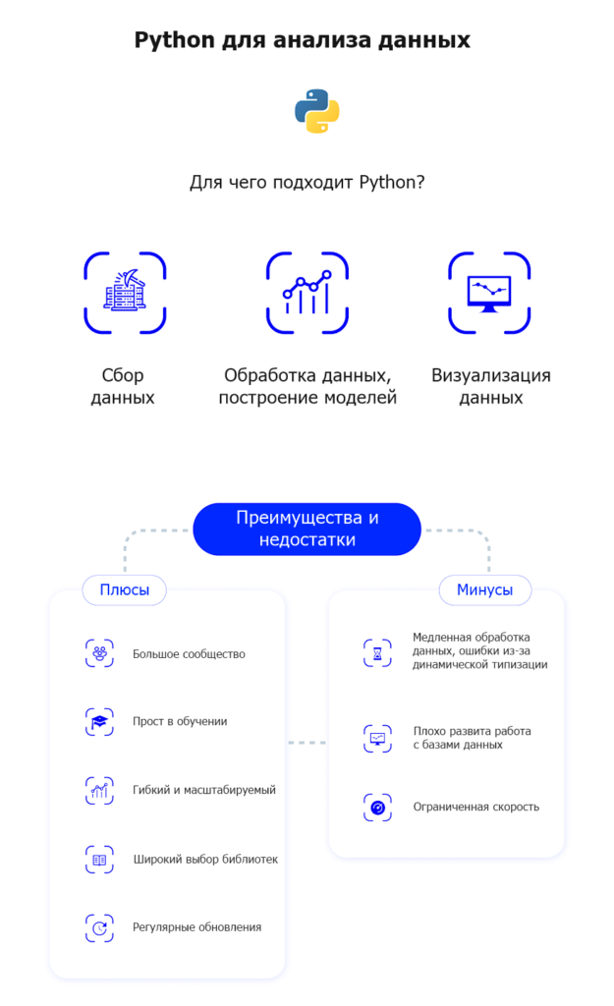
Python в анализе данных
Python отлично работает на всех этапах. В этом помогают различные библиотеки. Поиск, обработка, моделирование (вместе с визуализацией) — 3 самых популярных сценария использования языка для анализа данных.

Slide 26
Плюсы и минусы Python

Slide 27
Альтернативы Python
R
R — второй по популярности язык для анализа данных, который часто сравнивают с Python
SQL
Широко используемый язык для запросов данных и редактирования
Julia
Julia был разработан для data science и научных вычислений. Это относительно новый язык, который быстро приобретает популярность среди специалистов в области
Scala
Scala и фреймворк Spark часто используются для работы с большими базами данных. Предлагает массу инструментов для обработки данных, которые работают быстрее, чем у Python и R.

Slide 28
Итоги занятия
Вспомнили основные типы данных в Python
Познакомились с некоторыми функциями Python
Установили порядок выполнения математических функций
Оценили плюсы и минусы языка Python
Искали альтернативны Python

